Slide 1


Саме завдяки помилкам ви можете розвиватися
Паула Шер

Slide 2

10
Геометрія
Урок 07
Розвʼязування типових завдань за темою «Паралельне проектування, його властивості. Зображення фігур у стереометрії»
www.matnova.com.ua
08.10.2023

Slide 3














Назвіть властивості фігур, що під час паралельного проектування:
ЗБЕРІГАЮТЬСЯ
НЕ ЗБЕРІГАЮТЬСЯ
Належність фігури до свого класу
Міра кута
Пропорційність відрізків, що лежать на паралельних прямих або на одній прямій
Належність точок прямій
Довжина відрізка
Порядок розміщення точок на прямій
Перпендикулярність прямих
Пропорційність кутів
Пропорційність відрізків, які лежать на прямих, що перетинаються
Паралельність прямих

Slide 4


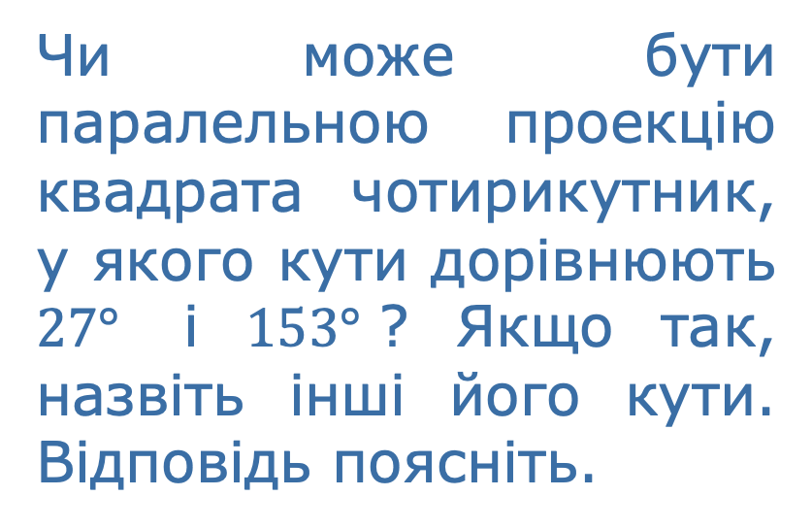
2.1
Чи може бути паралельною проекцію паралелограма чотирикутник, у якого сторони дорівнюють 7 см, 5 см, 7 см, 8 см? Відповідь поясніть.
2.2
Чи може бути паралельною проекцію квадрата чотирикутник, у якого кути дорівнюють $27°$ і $153°$? Якщо так, назвіть інші його кути. Відповідь поясніть.
Так. Сторони квадрата попарно паралельні, оскільки $27°+153°=180°$, то маємо дві паралельні сторони.
Інші два кути мають бути $27°$ і $153°$
Ні, оскільки має зберегтись паралельність сторін, а за умовою маємо тільки одну рівну пару сторін.

Slide 5







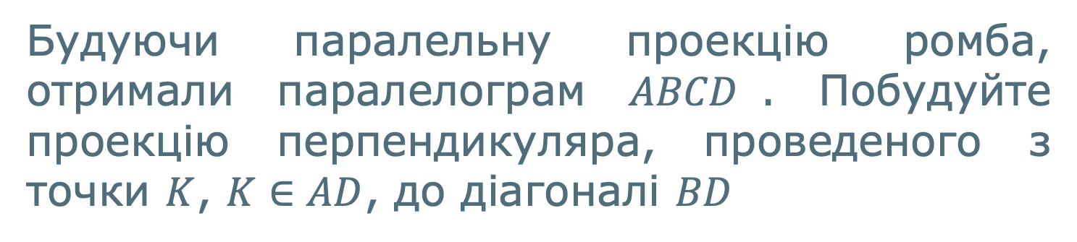
3.1
Будуючи паралельну проекцію ромба, отримали паралелограм $ABCD$. Побудуйте проекцію перпендикуляра, проведеного з точки $K$, $K∈AD$, до діагоналі $BD$
$$B$$
$$C$$
$$L$$
$$A$$
$$K$$
$$D$$
$$AC∥KL$$

Slide 6
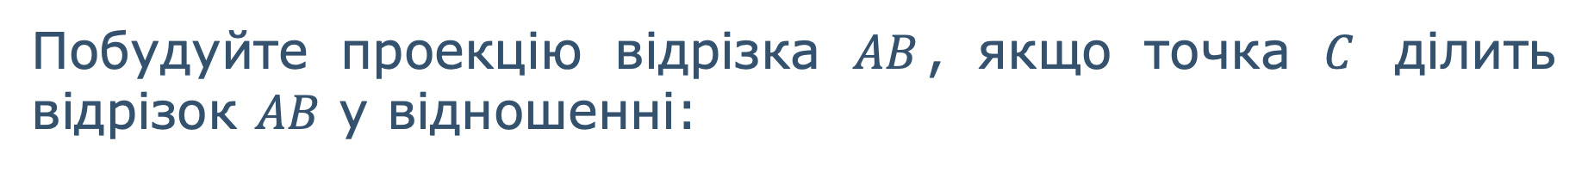



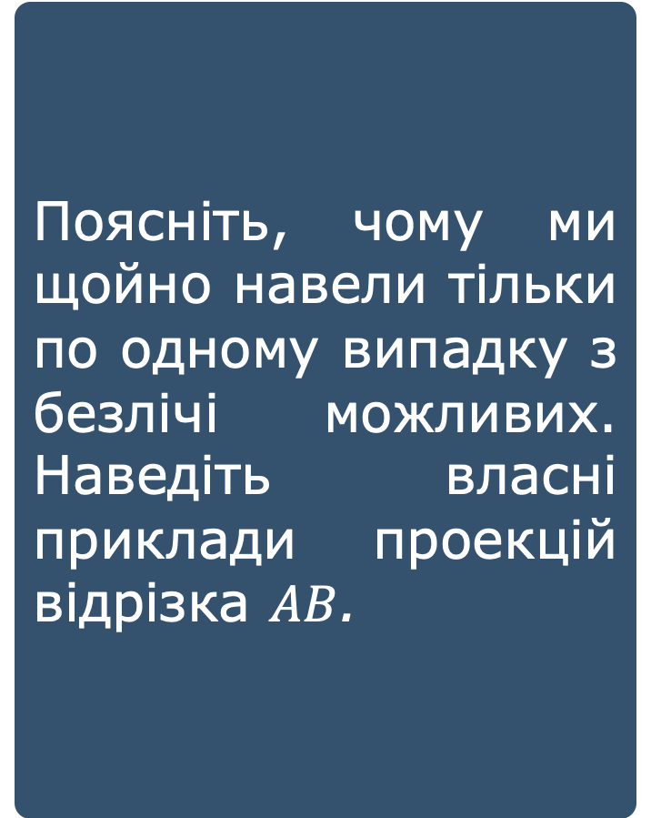
Побудуйте проекцію відрізка $AB$, якщо точка $C$ ділить відрізок $AB$ у відношенні:
А
$$1:2$$
Б
$$0,5:3$$
В
$$2:3$$
Поясніть, чому ми щойно навели тільки по одному випадку з безлічі можливих. Наведіть власні приклади проекцій відрізка $AB$.
А
Б
В

Slide 7















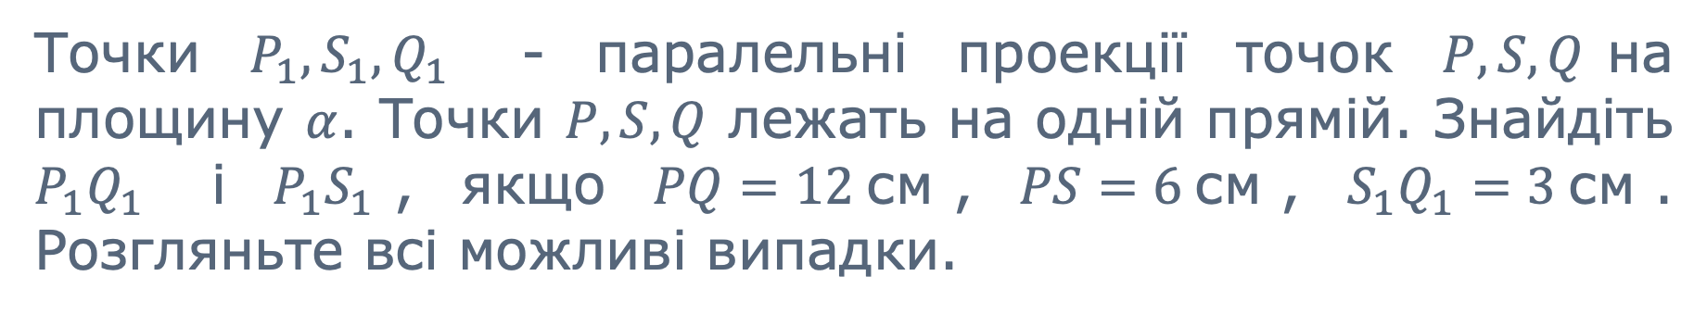






Точки $P_{1}, S_{1}, Q_{1}$ - паралельні проекції точок $P, S, Q$на площину $α$. Точки $P, S, Q$ лежать на одній прямій. Знайдіть $P_{1}Q_{1}$ і $P_{1}S_{1}$, якщо $PQ=12 \text{см}$, $PS=6 \text{см}$, $S_{1}Q_{1}=3 \text{см}$. Розгляньте всі можливі випадки.
А
Б
$$S$$
$$Q$$
$$6 см$$
$$12 см$$
$$S$$
$$P$$
$$P$$
$$6 см$$
$$12 см$$
$$α$$
$$Q$$
$$3 см$$
$$Q_{1}$$
$$α$$
$$P_{1}$$
$$S_{1}$$
$$P_{1}$$
$$S_{1}$$
$$Q_{1}$$
$$3 см$$

Slide 8


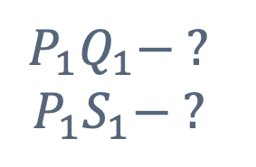








$$Q$$
А
$$P_{1}Q_{1}− ?$$
$$P_{1}S_{1}− ?$$
$$12 см$$
$$S$$
$$P$$
$$6 см$$
$$α$$
$$3 см$$
$$Q_{1}$$
$$P_{1}$$
$$S_{1}$$

Slide 9









Б
$$S$$
$$P_{1}Q_{1}− ?$$
$$P_{1}S_{1}− ?$$
$$6 см$$
$$P$$
$$12 см$$
$$Q$$
$$α$$
$$P_{1}$$
$$S_{1}$$
$$Q_{1}$$
$$3 см$$

Slide 10
Чи були не зрозумілі Вам завдання? Які саме?
Сформулюйте властивості паралельного проектування
Які властивості фігур під час паралельного проектування не зберігаються?
Які властивості фігур під час паралельного проектування зберігаються?

Slide 11
Повторити §3,
Виконати № 3.4; 3.17; 3.32; 3.25*
Підготуватися до самостійної роботи
О.С. Істер
(2018)
Повторити §4, п.32
Виконати №32.8; 32.13
Підготуватися до самостійної роботи
А.Г. Мерзляк
(2018)

